Slide 1
CHỦ ĐỀ: ĐÁ CẦU
BÀI 1: KỸ THUẬT DI CHUYỂN NGANG
VÀ TÂNG CẦU BẰNG ĐÙI
I. YÊU CẦU CẦN ĐẠT
Về kiến thức
Kỹ thuật di chuyển ngang và tang cầu bằng đùi
Trò chơi phát triển tố chất khéo léo
2. Về năng lực
Rèn luyện và thực hiện được di chuyển ngang và tang cầu bằng đùi
Biết và hiểu một số yếu tố môi trường tự nhiên trong tập luyện TDTT
Hình thành tố chất khéo léo
Vận dụng một số kiến thức vào thực tế
3. Về phẩm chất
Nghiêm túc, tích cực phối hợp với các bạn trong quá trình học
Tự giác, chủ động hợp tác với bạn học và giáo viên trong tập luyện

Slide 2

CÁC HOẠT ĐỘNG
Khởi động
Khởi động chung: 2 lần x 8 nhịp
Xoay cổ
Xoay khuỷu tay
Xoay vai
Xoay cánh tay
Xoay hông
Xoay cổ tay, cổ chân

Slide 3
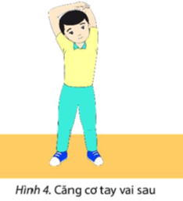
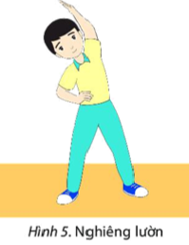
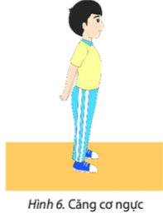
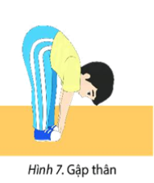
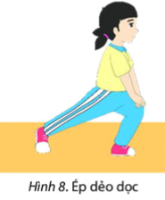
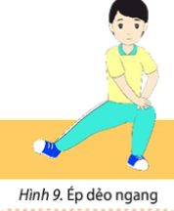
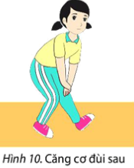
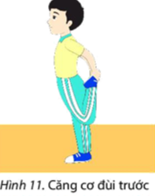
CÁC HOẠT ĐỘNG
Khởi động
Khởi động chung: 2 lần x 8 nhịp
Căng cơ tay vai trước
Căng cơ tay vai sau
Nghiên lườn
Căng cơ ngực
Gập thân
Ép dẻo dọc
Ép dẻo ngang
Căng cơ đùi sau
Căng cơ đùi trước

Slide 4
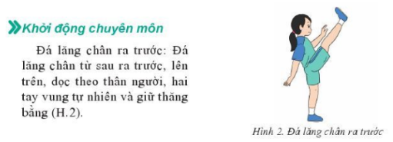
CÁC HOẠT ĐỘNG
Khởi động

Slide 5
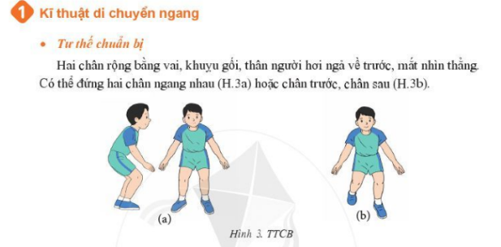
CÁC HOẠT ĐỘNG
Kiến thức mới

Slide 6
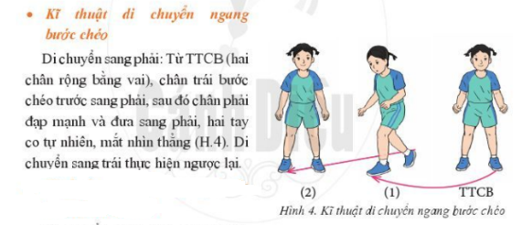
CÁC HOẠT ĐỘNG
Kiến thức mới

Slide 7
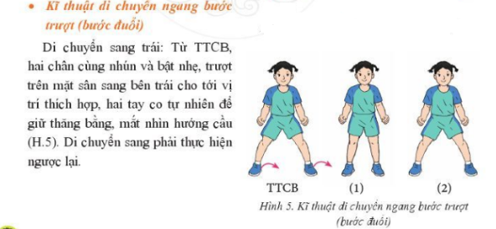
CÁC HOẠT ĐỘNG
Kiến thức mới

Slide 8
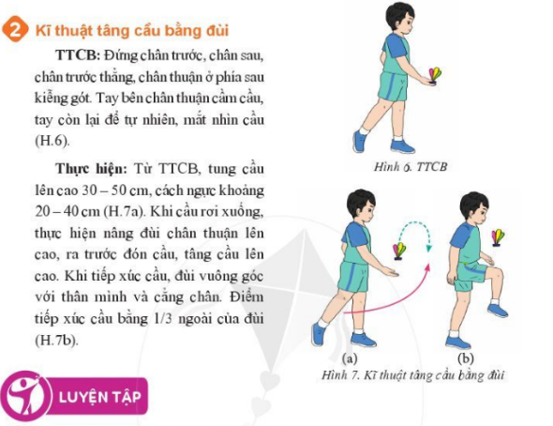
CÁC HOẠT ĐỘNG
Kiến thức mới

Slide 9
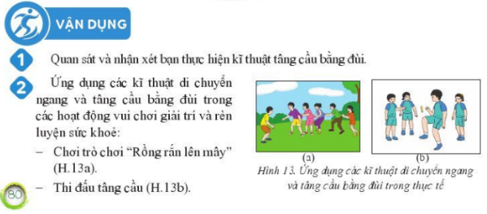
CÁC HOẠT ĐỘNG
VẬN DỤNG

Slide 10

Chào các bạn
Hẹn gặp lại buổi học sau

